Slide 1
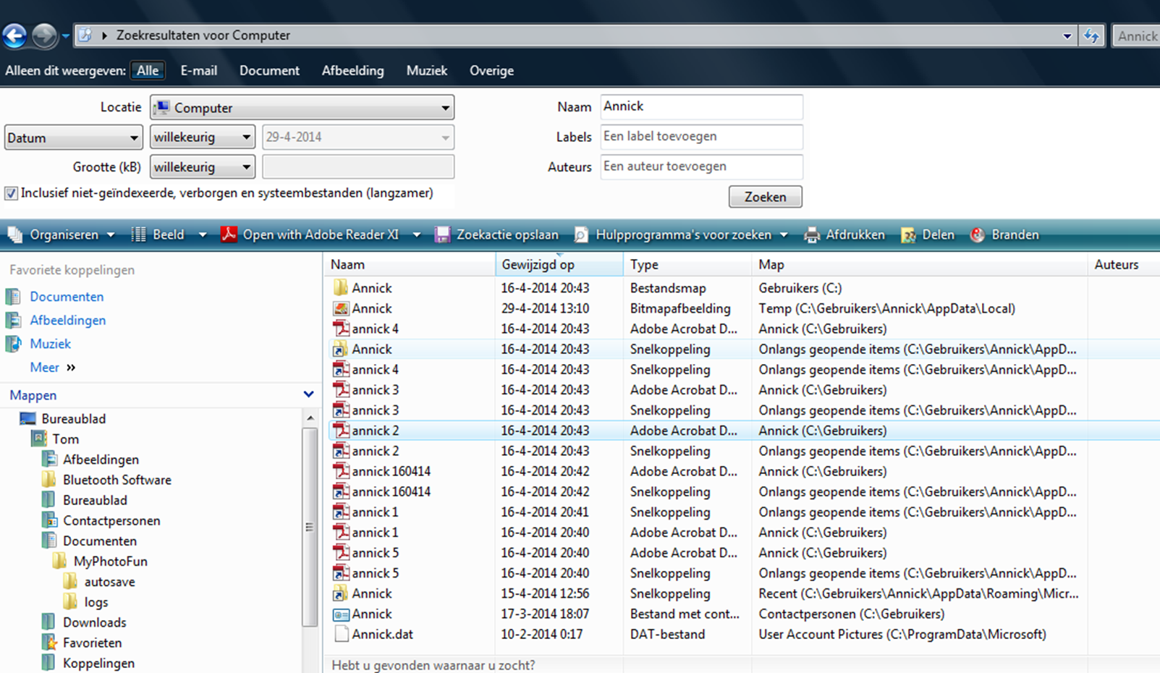
De bibliotheek “Annick” is niet meer te vinden

